Slide 1
Medzinárodné zdravotné predpisy
Int. Hlth Regulations
Prof. MUDr. Martin Rusnák, CSc
Katedra verejného zdravotníctva

Slide 2
58. Svetové zhromaždenie zdravia
V máji 2005 prijalo revidované Medzinárodné zdravotnícke predpisy, IHRA s cieľom zabrániť, chrániť pred, kontrolovať a zaisťovať verejné zdravie ako reakciu na medzinárodné šírenie choroby spôsobmi, ktoré sú primerané a obmedzené na verejné zdravotné riziká, a ktorými sa zamedzí zbytočnému rušeniu medzinárodnému pohybu.

Slide 3
Krátka história
Rada pre medzinárodné hygienické predpisy prijala MZP na štvrtom Svetovom zdravotníckom zhromaždení v roku 1951
Svetové zhromaždenie zdravia v roku 1969 prijalo predpisy, ktorý pôvodne riešili šesť „quarantinable“ ochorení
Zmenený v rokoch 1973 a 1981 a to vzhľadom na zníženiu počtu ochorení na tri (žltá zimnica, cholera a mor) a najmä pre globálne odstránenie pravých kiahní.

Slide 4
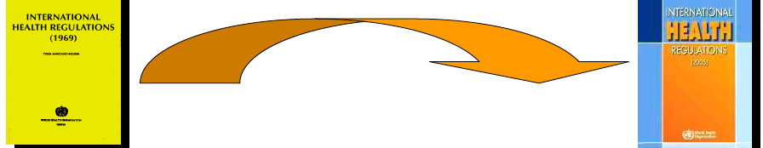
Presun dôrazu
Od kontroly hraníc ku obmedzovaniu zdrojov
Od zoznamu chorôb ku všetkým ohrozeniam
Od dopredu nastavených opatrení k úpravám a k odpovedi v reálnom čase

Slide 5
Právne záväzná dohoda
Táto právne záväzná dohoda významne prispieva ku globálnej bezpečnosti zdravia verejnosti tým, že vytvára nový rámec pre koordináciu riadenia udalostí, ktoré môžu predstavovať jeho ohrozenie medzinárodného významu, a zvýšiť kapacitu všetkých krajín pre detekciu, hodnotenie, oznamovanie a reagovanie na ohrozenie zdravia verejnosti.

Slide 6
Slovensko
Preložený text na http://www.health.gov.sk/?medzinarodne-zdravotne-predpisy-2005
Národný ohniskový bod: Úrad verejného zdravotníctva Slovenskej republiky

Slide 7
Prečo potrebujeme MZP?
Po prvé, že riešenie vážnych ochorení a neobvyklých udalosti, ktoré sa nevyhnutne vyskytujú v našom dnešnom svete.
Máme spoločný záujem vzhľadom na fakt, že ohrozenie zdravia v jednej časti sveta môže ohroziť zdravie kdekoľvek, alebo všade.
Globalizácia: problém na jednom mieste sa môže stať problémom všetkých ľudí na svete

Slide 8
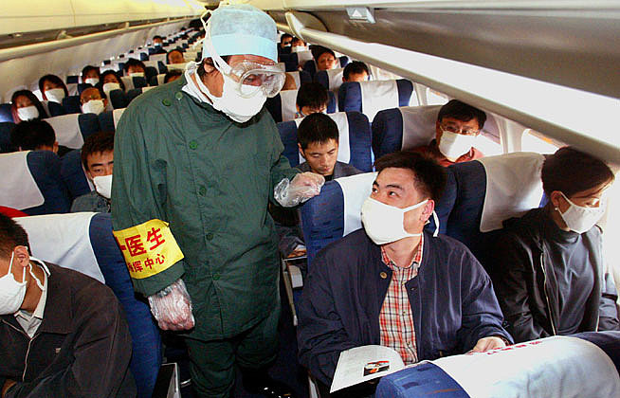
SARS
Notes:
SARS (9/10)
In November 2002, the first cases of SARS (Severe Acute Respiratory Syndrome) emerged in the Guangdong Province in China. After a few weeks, the virus reached Hong Kong, spread along the routes of international air travel causing outbreaks in Asia, Europe, and North and South America. By July 2003, SARS had infected 8,098 people, about 10 percent of whom had died. SARS, a viral respiratory illness, is transmitted by droplet spread. Rapid action and effective treatment in 2003 eventually broke the chain of transmission and prevented the disease from spreading even further. A SARS infection has become unlikely, but scientists say the disease could re-emerge unexpectedly.

Slide 9
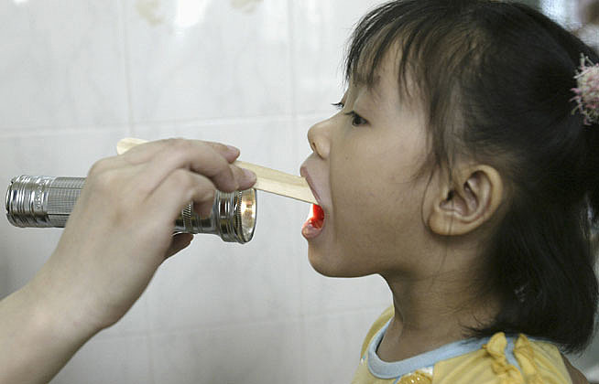
Chrípka
Notes:
Hoci väčšina druhov chrípky, nie je smrteľných, "španielska chrípka" pandémia chrípky v roku 1918 zabila až 40 miliónov ľudí na celom svete, viac ľudí, než zomrelo v prvej svetovej vojne Pandémie nastanú, keď je nový kmeň prenášaný z vtákov aj na iné zvieratá a na človeka. Posledná chrípková pandémia sa začala v Hong Kongu v roku 1968 rozšírila po celom svete v piatich mesiacoch a zabila asi 700.000 ľudí, ale bola obmedzená vzhľadom na lepšiu liečbu a vytvorenie ľudských protilátok.

Slide 10
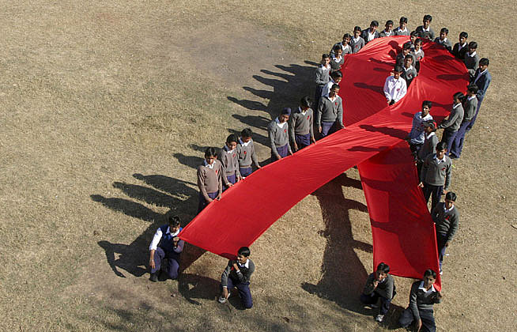
HIV/AIDS
Notes:
Prvé oficiálne prípady ľudskej imunodeficiencie (HIV) boli hlásené okolo roku 1981 v Spojených štátoch, ale vírus sa pravdepodobne najprv rozšíril od ľudí v Afrike už v roku 1930. Dnes, viac ako 33 miliónov ľudí na celom svete žije s vírusom HIV, dve tretiny z nich žijú v subsaharskej Afrike. V roku 2006, tri milióny ľudí zomrelo na Syndróm získaného imunodeficiencie (AIDS), pokročilej formy vírusu HIV. HIV sa prenáša telesnými tekutinami. Vírus napadá imunitný systém a oslabuje telo pred chorobami. Nové liečebné metódy boli vyvinuté, ale stále neexistuje liek.

Slide 11
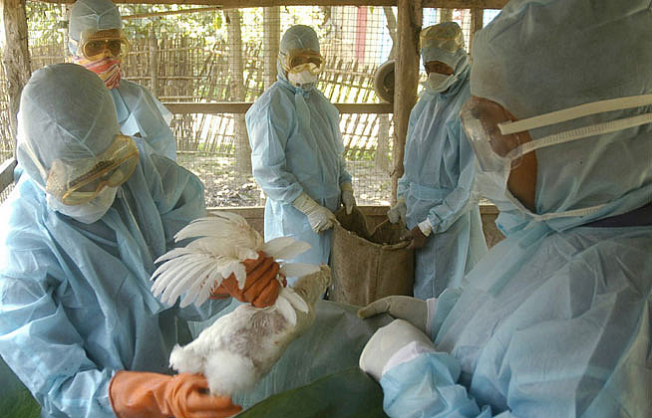
Vtáčia chrípka
Notes:
H5N1 – Bird Flu (8/10)
Prior to the first human case in 1997, the H5N1 influenza virus had only been known to affect birds. By 2005, the disease had spread rapidly among birds in Asia in 2005. By 2006, almost every European country had confirmed cases of infected birds. During the last five years, 382 human cases of H5N1 have been reported worldwide. Infections are a result of direct contact with birds. The virus does not spread easily to humans, but mutations might change human infection probabilities. Air travel and globalization enables infectious diseases to spread quickly, which is why influenza could pose a serious threat to global health in the future.

Slide 12
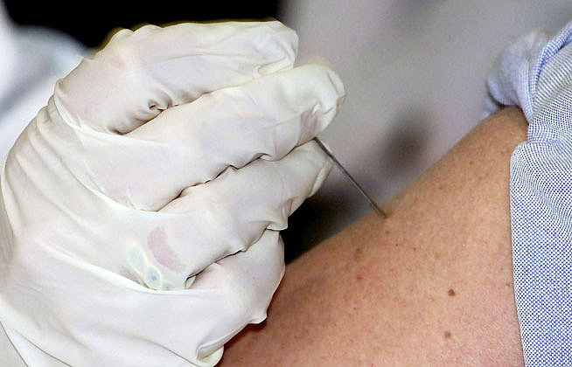
Pravé kiahne
Notes:
Smallpox (1/10)
Researchers assume that smallpox originated over 3,000 years ago in Egypt or India. Prior to its complete eradication in the 1970s, it was one of the world's most devastating diseases—causing blindness, scarring, and death in around a fourth of its victims. Smallpox still afflicted about 50 million people worldwide as recently as the early 1950s. To this day, smallpox is the only infectious disease that could be eradicated from nature.

Slide 13

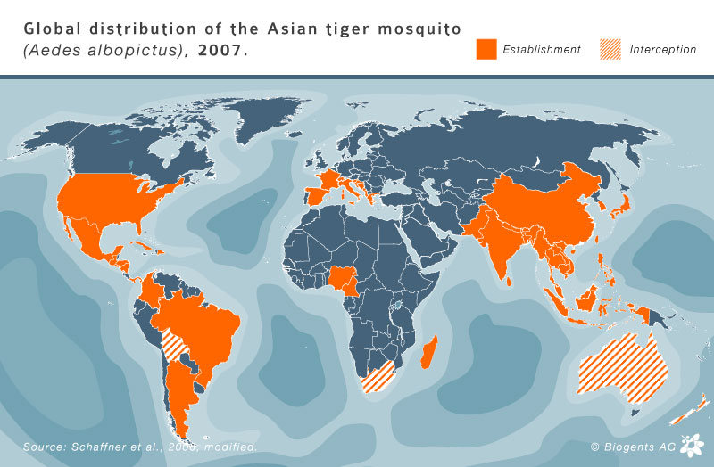
Chikungunya
Notes:
The risk for an outbreak of the Chikungunya virus or the Dengue virus in a specific area depends on two factors:
Risk of the presence of a person who is infected with the Chikungunya virus or Dengue virus.
Risk of transmission of the respective virus by insect disease vectors such as the Asian tiger mosquito (Aedes albopictus). The larger the tiger mosquito population, the larger the risk.
[+] zoom
Hitchhiking Chikungunya
A recent incident where these two risk factors came together was in the Emiglia-Romana region in Northern Italy; however, Italy was not unprepared. As a reaction to the Chikungunya virus epidemic on the French island of La Réunion in the Indian Ocean at the beginning of 2006, the Italian Health Ministry had set up a special surveillance program for Chikungunya cases in August of the same year. Despite these precautions, a Chikungunya virus outbreak occurred in the areas of Ravenna, Forlì-Cesena, Rimini and Bologna in the Emiglia-Romana region in the summer of 2007. As predicted, the vector was the Asian tiger mosquito. At least 200 people were infected with the virus. Luckily, the outbreak could be contained and the virus did not manage to survive into the tiger mosquito season of 2008.
For the Chikungunya virus, the first two known cases being imported into the Emiglia-Romana region were reported in 2006. One came from Mauritius, the other from India. Three further Chikungunya cases were recorded in 2007, this time all of them coming from India. The first of these was the source of the Chikungunya outbreak in the areas of Ravenna, Forlì-Cesena, Rimini and Bologna.

Slide 14
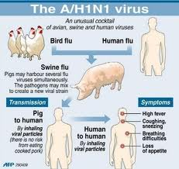
Prasacia chrípka

Slide 15
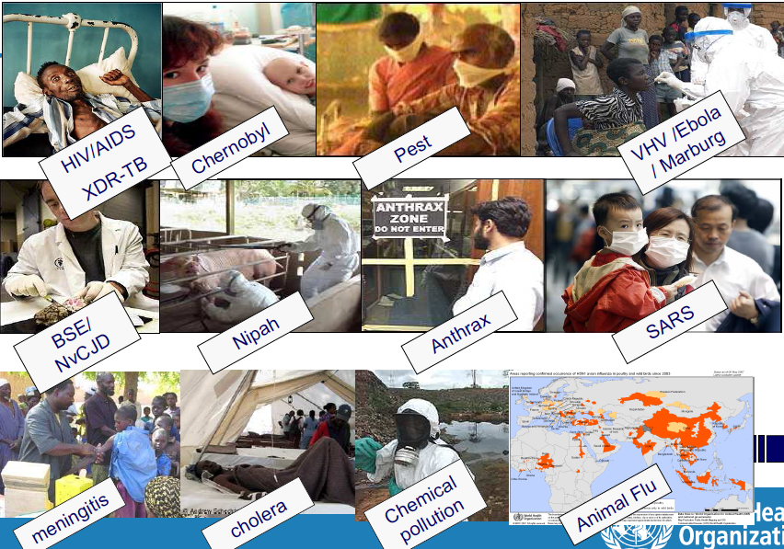

Slide 16
Rýchlosť globálneho cestovania vo vzťahu k rastu svetovej populácie

Slide 17
Čoho sa týkajú
Choroba podľa MZP (2005): choroba alebo zdravotný stav, bez ohľadu na pôvod alebo zdroj, ktorá predstavuje alebo môže predstavovať značné ohrozenie
Upozornenie: Všetky udalosti, ktoré môžu predstavovať ohrozenie zdravia verejnosti s medzinárodným dosahom Public Health Emergency of International Concern (PHEIC)
Významné / potenciálne medzinárodné riziká pre verejné zdravie
Ako na národnej, tak aj na medzinárodnej úrovni

Slide 18
Národný ohniskový bod
Národné centrum pre komunikáciu s WHO
24/7 dní v týždni
NIE fyzická osoba
Vykonáva
Vysiela naliehavé oznámenia do WHO
Zodpovedá za šírenie informácií a upevňovanie vstupov z príslušných vládnych sektorov / inštitúcií / agentúr
Prípadné ďalšie úlohy podľa rozhodnutia štátu: posúdenie rizík, koordináciu reakcií a pod.

Slide 19
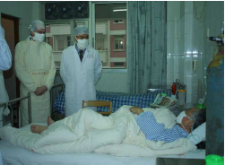
Dôležitosť národnej kapacity
Najlepším spôsobom ako zabrániť medzinárodnému šíreniu chorôb je odhaliť ohrozenia zdravia verejnosti včas a realizovať účinné opatrenia, keď problém je ešte malý a na miestnej úrovni.

Slide 20
Technická pomoc z WHO
Posúdenie rizík udalosti, ktorá môže predstavovať PHEIC (napr. "signál", ako zhluk ľudských prípadov s potenciálom pandémie chrípky)
Posúdenie potenciálu medzinárodného šírenia, primeranosti kontrolných opatrení, interferencia s medzinárodnou dopravou
Môže mobilizovať medzinárodnú podporu pre hodnotenie
Poradenstvo v oblasti kontroly a opatrenia pre obmedzenia

Slide 21
Včasné odhalenie a konzultácie potenciálnej pandémie chrípky
Základom je národná kapacita detekcie
Nevyhnutná je včasná konzultácia všetkých podozrivých udalostí alebo skorý "signál" (napr. zoskupenia prípadov)
Malý časový priestor
Nemusíte čakať, až dostanete oficiálne oznámenie. Je to kritickou,podmienkou pre zabránenie príliš neskorej reakcii

Slide 22
Hodnotenie rizika potenciálnej pandémie chrípky
Podľa medzinárodných zdravotných predpisov (2005), SZO poskytuje členským štátom technickú pomoc vo forme
Posúdenia rizík udalosti, ktorá môže predstavovať PHEIC (napr. "signál", ako zhluk ľudských prípadov s potenciálnou pandémiou chrípky)
Zahŕňa odhad medzinárodného šírenia, primeranosti kontrolných opatrení, rušenia medzinárodnej prevádzky
Môže mobilizovať medzinárodnú podporu pre hodnotenie na mieste
Poradenstvo kontroly a opatrenia pre uzavretie miesta vstupu

Slide 23
Surveillance a schopnosť reakcie
Na miestnej úrovni
detekcia udalosti
spravodajstvo
riadiace opatrenia
Na strednej úrovni
potvrdenie
posudzovaníie
spravodajstvo
Na národnej úrovni
Posúdenie
Oznámenie (WHO)
Reakcia verejného zdravotníctva
Kontrolné opatrenia
Podpora (zamestnanci, lab)
Pomoc na mieste
Prevádzková komunikácia /styk
Plán odpovede na ohrozenie zdravia verejnosti
24. hodín denne/7 dní v týždni

Slide 24
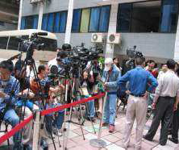
Overenie udalostí
Hodnota neoficiálnych zdrojov informácií pre včasné varovanie (ktoré majú byť posúdené a overovanie na vyžiadanie)
WHO je poverené hľadaním overenia udalostí, ktoré môžu byť ohrozením medzinárodného významu
Štáty, zmluvné strany, musia poskytnúť prvú odpoveď do 24 hodín a poskytnúť informácie
Ponúknuť posúdenie na mieste, ak je potrebné

Slide 25
Hlásenie udalosti
Každá udalosť, ktorá môže predstavovať ohrozenie verejného zdravia medzinárodného významu PHEIC)
Do WHO do 24 hodín od národného hodnotenia
WHO bude naďalej poskytovať podrobné informácie o zdraví verejnosti, vrátane definícii prípadu prípadov / úmrtí, podmienok ovplyvňujúcich šírenie, o opatreniach
Hlásenie ešte neznamená, ža sa prihodila skutočná udalosť

Slide 26
Stanovenie PHEIC
Informácie od štátu / štátov
Rozhodnutie na základe nástroja
Návrh Krízového štábu
Vedecké princípy, vedecké informácie, ďalšie relevantné informácie
Zhodnotenie rizika: pre ľudské zdravie, medzinárodné šírenie a rušenie s medzinárodnou prevádzkou

Slide 27
Postup rozhodnutia
4 ochorenia, ktoré sa musia vždy hlásiť: obrna (divoký typ vírusu), kiahne, ľudská chrípka spôsobená novým vírusom, SARS
Choroby, ktoré vždy vedú k použitiu algoritmu: cholera, pľúcny mor, žltá zimnica, VHF (Ebola, Lassa, Marburg), WNF, meningitída, iné

Slide 28
Miesta vstupu-požadované kapacity
Systém PH reakcie, vrátane vypracovania krízového plánu
Zhodnotenie a starostlivosť o postihnutých cestujúcich alebo zvieratá
Priestor na rozhovor s osobou podozrivou z ochorenia alebo chorou
Zabezpečenie opatrení, napr. dezinfekcie, či karantény
Vstupné či výstupné prehliadky pre pasažierov
Dostupný potrebný materiál a vyškolení pracovníci

Slide 29
Činnosti rýchlej reakcie
Opatrenia, ktoré sa vzťahujú na prílet alebo odlet medzinárodných cestovateľov
Opatrenia, ktoré sa vzťahujú sa na cestujúcich vo vnútri krajiny, v pred odletom
MZP ustanovenia, ktoré môžu ovplyvniť potenciál intervencie:
Informovaný súhlas pred profylaxiou, iné opatrenia atď
Starostlivosť o cestujúcich, karanténa či izolácia (potraviny, lekárska starostlivosť)
Opatrenia sa musia vykonať priehľadným a nediskriminačným spôsobom
Dodržiavanie základných ľudských práv

Slide 30
Stáva sa
Eurosurveillance, Volume 17, Issue 10, 08 March 2012.
Editorials. Human African trypanosomiasis in travellers to Kenya. F Gobbi , Z Bisoffi
Rapid communications Trypanosoma brucei rhodesiense infection in a German traveller returning from the Masai Mara area, Kenya, January 2012 T Wolf, T Wichelhaus, S Göttig, C Kleine, H R Brodt, G Just-Nuebling
Human African trypanosomiasis in a Belgian traveller returning from the Masai Mara area, Kenya, February 2012. J Clerinx , E Vlieghe, V Asselman, S Van de Casteele, M B Maes, V Lejon

Slide 31
Úlohy
Prehľad literatúry k MZP – Medline roky 2005-2012
Podľa krajín
Podľa rokov - graf

